Slide 1
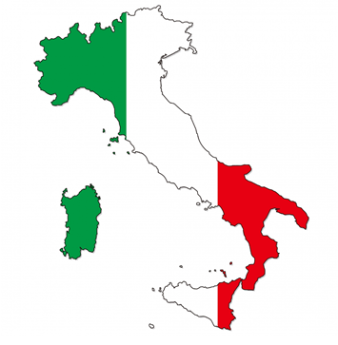
旅を自由に組み立てる オーダーメイドのイタリア旅行！
ローマ日本人会
会員限定特典
10％割引き!!
2021年11月～2022年３月
ジャルパックならココがうれしい！
使用ホテルは全て4つ星
プライベート観光付き
豊富な追加プラン
旅のパーツだけでもOK
旅先でも安心の緊急対応サポート

Slide 2
お申し込みに関するご案内
【お問合せ・お申し込み先】
Jalpak International Europe ローマ支店
メールアドレス：kso@jalpak.it
【ご案内】
●ホテルと朝食や観光がプリセットされたコースのみでも、追加プランのみでも、それらの組み合わせでも、全く別の内容でもOK！！
自由にコースやプランを組み合わせてオリジナルの旅を組み立てて頂ける手配旅行です。
●イタリア国内、及び、欧州域内にお住いの方であればどなたでもお申し込み頂けます。
●コースやプランのイタリア各出発地まではお客様にてご準備ください。
●イタリア国内において緊急時やご相談に関しては日本語で対応いたしますのでご安心してイタリア国内のご旅行をお楽しみ頂けます。
滞在中のご案内や緊急連絡先はご出発前にバウチャーなどと一緒にメールにてお送り致します。
【お申し込み】
●ご予約はご旅行日の14日前までに、右記のジャルパック・ローマ支店宛にメールにて以下をお知らせください。
代表者様のお名前 ： 姓 名 ,
ツアーやプランの開始日 ：2021年 月 日
ご参加人数 ：大人 名、 子供 名 （ 歳）、幼児 名（ 歳）
ご希望のコース名やプラン名：コース名とコース番号 （記入例：ローマ5日間 ・TRXXXXX）
プラン名とプラン番号 ① （記入例：フィウミチーノ空港–ホテル セダン1台 空港14時 ・TRXXXXX）
プラン名とプラン番号 ② （記入例：ヴァチカン観光 2日目 ・TRXXXXX）
その他 、
必要なお部屋数やプラン数 ： 、
ご連絡先（メールアドレスと携帯番号）： 、
その他ご質問やご要望など： 、
●お申し込みメールを頂いて2営業日以内にご予約可否のご連絡をメールにてお伝えいたします。
●お支払いは予約完了時にクレジットカード決済か銀行振り込みとなります。
利用可能クレジットカードはVISA,MASTER, アメックス、ダイナース、JCBの5種です。
クレジットカード決済場合はご連絡先とご希望の日時をご指定願います。こちらから別途カード番号等の詳細をお伺いさせて頂きます。
【子供料金】
●2歳以下のお子様は無料となります。
●3歳から7歳以下のお子様は20％割引となります。（ご両親と同室）

Slide 3
お申し込みに関するご案内
【お問合せ・お申し込み先】
Jalpak International Europe ローマ支店
メールアドレス：kso@jalpak.it
【当社の責任】
●当社の関与し得ない事由によりツアーがキャンセルされる場合 ツアー料金全額を払い戻します。（国際法１０条）
●当社の関与し得ない事由によりツアー内容が変更される場合の払い戻しはありません。
●個人の私有物の盗難、第三者による破損の責任は負いかねます。
●美術館やモニュメントは政府行事やその他の理由により、入場・見学などの観光ができない場合があります。
【その他ご注意】
●この旅行契約については ツアーが運行される当該国の法律によります。 従って日本の旅行業法に基づく約款の適用はありません。
ツアー運行に当たってはイタリア共和国の旅行主催者が定める旅行条件に従うものとします。
●事故発生の場合、旅行会社が入っている保険及び各サプライヤーが入っている保険が適用されますが、保険はイタリア共和国の法律に基づいた内容になります。
●イタリア各地へお越しの際は、最新の移動制限状況をご確認の上、グリーンパスポート等の所持が必要な方はご自身でご準備の上ご参加ください。
お客様の証明書等の不備による政府規制に伴うサービス未提供や予約の変更に関してはお客様ご自身の責任となります。
【取り消しに関して】
●9:00～17:00の間にメール（kso@jalpak.it）にてお知らせください。 17:00以降のご連絡は翌日扱いになりますのでご注意ください。
●ホテル宿泊を含まない場合:
48時間前まで取消料は発生しません。その後のキャンセルには全額を請求させて頂きます。
●ホテル宿泊を含む場合:
３営業日前までの取消料は発生しませんが 列車チケットに関しては全額請求させて頂きます。
それ以降のキャンセルには全額を請求させて頂きます。
【手配・運営】
事務所 : Jalpak International (Europe) B.V. Rome Branch
住所 : Via Barberini, 95 – 00187 Rome Italy.
電話 : +39 06 48880260 (伊、英語); +39 06 48880220 (日本語)
E-mail: kso@jalpak.it https://www.jalpak.fr/optionaltour-category/italy/

Slide 4
ローマ5日間 コース番号：TRROM05R
1日目 | ローマご到着後 お客様ご自身でホテルへ移動 ホテル泊
2日目 | 日本語ガイドとミニバンでローマ午前観光 入場観光: サンピエトロ大聖堂 外観観光: トレビの泉, コロッセオ, 真実の口, スペイン広場 ホテル泊
3日目 | 終日自由行動 ホテル泊
4日目 | 終日自由行動 ホテル泊
5日目 | ご出発まで自由行動 空港までお客様ご自身で移動

Slide 5
最小催行人数 2名様
11/1 – 12/23 , 1/7 – 2/28
1名様料金 : € 437.00
1室1名利用追加料金: € 207.00
12/24 – 1/6 , 3/1 – 3/21
1名様料金 : € 575.00
1室1名利用追加料金: € 345.00
ツアー料金に含まれるもの: ローマ ウナホテルズ デコ ローマ 4泊（1室2名使用） ＊ローマテルミニ駅から徒歩３分の四つ星ホテル ホテルでの朝食 日本語ガイドとミニバンでのローマ半日観光
ツアー料金に含まれないもの: 宿泊税 (ホテルへ直接お支払い下さい) 空港、ホテルでのポーター代 入場料 チップ 表記されている以外のサービス
ローマのホテルの延泊料金（1泊の料金） 11/1 – 12/23 , 1/7 – 2/28 : ツイン: € 138.00; シングル: € 121.00 12/24 – 1/6 , 3/1 – 3/31 : ツイン: € 207.00; シングル: € 190.00

Slide 6
フィレンツェ5日間 コース番号：TRFLR05R
1日目 | ご到着後お客様ご自身でホテルへ移動 ホテル泊
2日目 | 日本語ガイドと徒歩でフィレンツェ午前観光 入場観光: ドゥオモ 外観観光: シニョリーア広場, ベッキオ橋 ホテル泊
3日目 | 終日自由行動 ホテル泊
4日目 | 終日自由行動 ホテル泊
5日目 | ご出発まで自由行動 空港までお客様ご自身で移動

Slide 7
最小催行人数 2名様
11/1 – 12/23 , 1/7 – 2/28
1名様料金 : € 346.00
1室1名利用追加料金: € 255.00
12/24 – 1/6 , 3/1 – 3/21
1名様料金 : € 574.00
1室1名利用追加料金: € 465.00
ツアー料金に含まれるもの: フィレンツェ ホテル サンタ マリア ノヴェッラ 4泊（1室2名使用） ＊フィレンツェ中央駅から徒歩６分の四つ星ホテル ホテルでの朝食 日本語ガイドによるフィレンツェ半日観光
ツアー料金に含まれないもの: 宿泊税 (ホテルへ直接お支払い下さい) 空港、ホテルのポーター代 入場料 チップ 表記されている以外のサービス
フィレンツェのホテルの延泊料金（1泊の料金） 11/1 – 12/23 , 1/7 – 2/28 : ツイン: € 135.00; シングル: € 131.00 12/24 – 1/6 , 3/1 – 3/31 : ツイン: € 248.00; シングル: € 240.00

Slide 8
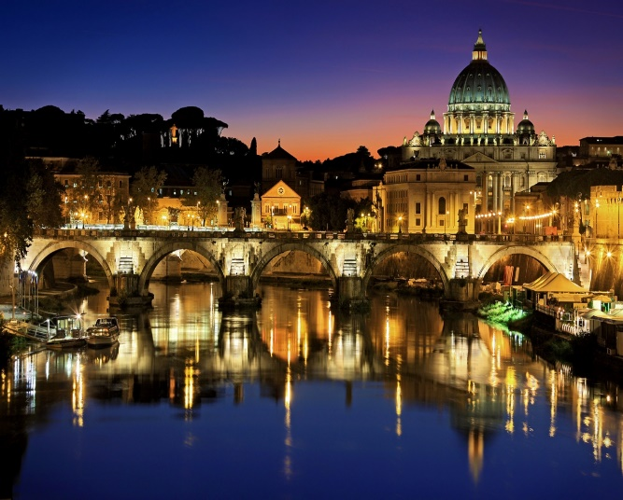
ローマ・フィレンツェ 6日間 コース番号：TRRMFI06R
1日目 | ご到着後お客様ご自身でホテルへ移動 ローマ ホテル泊
2日目 | 日本語ガイドとミニバンでローマ午前観光 入場観光: サンピエトロ大聖堂 外観観光: トレビの泉, コロッセオ, 真実の口, スペイン広場 ローマ ホテル泊
3日目 | 終日自由行動 ローマ ホテル泊
4日目 | 自由行動 ローマからフィレンツェへ列車移動（2等） 日本語ガイドと徒歩でフィレンツェ午後観光 入場観光: ドゥオモ 外観観光: シニョリーア広場, ベッキオ橋 フィレンツェ ホテル泊
5日目 | 終日自由行動 フィレンツェ ホテル泊
6日目 | ご出発まで自由行動 空港までお客様ご自身で移動

Slide 9
最小催行人数 2名様
11/1 – 12/23 , 1/7 – 2/28
1名様料金 : € 631.00
1室1名利用追加料金: € 283.00
12/24 – 1/6 , 3/1 – 3/21
1名様料金 : € 849.00
1室1名利用追加料金: € 491.00
１等列車の追加料金: € 15.00
ツアー料金に含まれるもの: ローマ ウナホテルズ デコ ローマ ３泊（1室2名使用） ＊ローマテルミニ駅から徒歩３分の四つ星ホテル フィレンツェ ホテル サンタ マリア ノヴェッラ 2泊（1室2名使用） ＊フィレンツェ中央駅から徒歩６分の四つ星ホテル ホテルでの朝食 日本語ガイドとミニバンでのローマ半日観光 日本語ガイドによるフィレンツエ半日観光 ローマからフィレンツェへの2等列車乗車券
ツアー料金に含まれないもの: 宿泊税 (ホテルへ直接お支払い下さい) 空港、ホテルのポーター代 入場料 チップ 表記されている以外のサービス
ローマのホテルの延泊料金（1泊の料金） 11/1 – 12/23 , 1/7 – 2/28 : ツイン: € 138.00; シングル: € 121.00 12/24 – 1/6 , 3/1 – 3/31 : ツイン: € 207.00; シングル: € 190.00
フィレンツェのホテルの延泊料金（1泊の料金） 11/1 – 12/23 , 1/7 – 2/28 : ツイン: € 135.00; シングル: € 131.00 12/24 – 1/6 , 3/1 – 3/31 : ツイン: € 248.00; シングル: € 240.00

Slide 10
ローマ-ナポリ 6 日間 コース番号： TRRMNA06R
1日目 | ご到着後お客様ご自身でホテルへ移動 ローマ ホテル泊
2日目 | 日本語ガイドとミニバンでローマ午前観光 入場観光: サンピエトロ大聖堂 外観観光: トレビの泉, コロッセオ, 真実の口, スペイン広場 ローマ ホテル泊
3日目 | 終日自由行動 ローマ ホテル泊
4日目 | 自由行動 ローマからナポリへ列車移動（2等） ナポリ ホテル泊
5日目 | 終日自由行動 ナポリ ホテル泊
6日目 | ご出発まで自由行動 空港までお客様ご自身で移動

Slide 11
最小催行人数 2名様
11/1 – 12/23 , 1/7 – 2/28
1名様料金 : € 520.00
1室1名利用追加料金: € 252.00
12/24 – 1/6 , 3/1 – 3/21
1名様料金 : € 647.00
1室1名利用追加料金: € 377.00
１等列車の追加料金: € 15.00
ツアー料金に含まれるもの: ローマ ウナホテルズ デコ ローマ 3泊（1室2名使用） ＊ローマテルミニ駅から徒歩３分の四つ星ホテル ナポリ ウナホテルズ ナポリ 2泊（1室2名使用） ＊ナポリ中央駅より徒歩７分の四つ星ホテル ホテルでの朝食 日本語ガイドとミニバンでのローマ半日観光 ローマからナポリへの2等列車乗車券
ツアー料金に含まれないもの: 宿泊税 (ホテルへ直接お支払い下さい) 空港、ホテルのポーター代 入場料 チップ 表記されている以外のサービス
ローマのホテルの延泊料金（1泊の料金） 11/1 – 12/23 , 1/7 – 2/28 : ツイン: € 138.00; シングル: € 121.00 12/24 – 1/6 , 3/1 – 3/31 : ツイン: € 207.00; シングル: € 190.00
ナポリのホテルの延泊料金（1泊の料金） 11/1 – 12/23 , 1/7 – 2/28 : ツイン: € 106.00; シングル: € 101.00 12/24 – 1/6 , 3/1 – 3/31 : ツイン: € 130.00; シングル: € 124.00

Slide 12
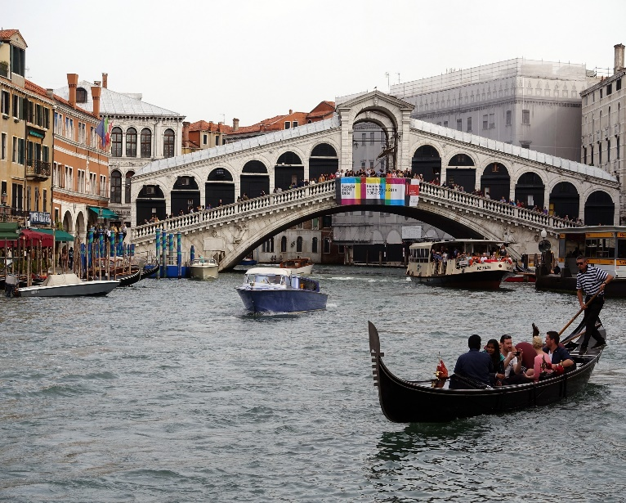
フィレンツェ・ベニス 6 日間 コース番号： TRFIVE06R
1日目 | ご到着後お客様ご自身でホテルへ移動 フィレンツェ ホテル泊
2日目 | 日本語ガイドと徒歩でフィレンツェ午前観光 入場観光: ドゥオモ 外観観光: シニョリーア広場, ベッキオ橋 フィレンツェ ホテル泊
3日目 | 終日自由行動 フィレンツェ ホテル泊
4日目 | 自由行動 フィレンツェからベニスまで列車移動（2等） ベニス ホテル泊
5日目 | 終日自由行動 ベニス ホテル泊
6日目 | ご出発まで自由行動 空港までお客様ご自身で移動
Questa foto di Autore sconosciuto è concesso in licenza da CC BY-NC-ND

Slide 13
最小催行人数 2名様
11/1 – 12/23 , 1/7 – 2/28
1名様料金 : € 483.00
1室1名利用追加料金: € 341.00
12/24 – 1/6 , 3/1 – 3/21
1名様料金 : € 804.00
1室1名利用追加料金: € 647.00
１等列車の追加料金: € 15.00
ベニス滞在の追加料金:
カーニバル
2/18 - 2/24間の滞在: €130 （1部屋1泊）
2/25 – 3/1間の滞在: €185 （1部屋1泊）
週末
金,土曜の滞在: €40 （1部屋1泊）
ツアー料金に含まれるもの: フィレンツェ ホテル サンタ マリア ノヴェッラ 3泊（1室2名使用） ＊フィレンツェ中央駅から徒歩６分の四つ星ホテル ベニス パレス ボンヴェッキアティ 2泊（1室2名使用） ＊ベニス サンタ ルチア駅から徒歩、水上バスで２０分の四つ星ホテル ホテルでの朝食 日本語ガイドによるフィレンツエ半日観光 フィレンツェからベニスへの2等列車乗車券
ツアー料金に含まれないもの: 宿泊税 (ホテルへ直接お支払い下さい) 空港、ホテルのポーター代 入場料 チップ 表記されている以外のサービス
フィレンツェのホテルの延泊料金（1泊の料金） 11/1 – 12/23 , 1/7 – 2/28 : ツイン: € 135.00; シングル: € 131.00 12/24 – 1/6 , 3/1 – 3/31 : ツイン: € 248.00; シングル: € 240.00
ベニスのホテルの延泊料金（1泊の料金） 11/1 – 12/23 , 1/7 – 2/28 : ツイン: € 150.00; シングル: € 150.00 12/24 – 1/6 , 3/1 – 3/31 : ツイン: € 299.00; シングル: € 299.00

Slide 14
ミラノ-ベニス 6日間 コース番号：TRMIVE06R
1日目 | ご到着後お客様ご自身でホテルへ移動 ミラノ ホテル泊
2日目 | 日本語ガイドとミニバンでミラノ午前観光 入場観光: ドゥオモ 外観観光: スカラ座, スフォルツェスコ城 ミラノ ホテル泊
3日目 | 終日自由行動 ミラノ ホテル泊
4日目 | 自由行動 ミラノからベニスへ列車移動（2等） ベニス ホテル泊
5日目 | 終日自由行動 ベニス ホテル泊
6日目 | ご出発まで自由行動 空港までお客様ご自身で移動
Questa foto di Autore sconosciuto è concesso in licenza da CC BY-NC-ND

Slide 15
最小催行人数 2名様
11/1 – 12/23 , 1/7 – 2/28
1名様料金 : € 570.00
1室1名利用追加料金: € 341.00
12/24 – 1/6 , 3/1 – 3/21
1名様料金 : € 743.00
1室1名利用追加料金: € 515.00
１等列車の追加料金: € 15.00
ミラノ滞在の除外日:
11月: 8 – 10, 21 - 27
2月 : 11 – 14, 19 – 24
3月 : 7 – 10
ベニス滞在の追加料金:
カーニバル
2/18 - 2/24間の滞在: €130 （1部屋1泊）
2/25 – 3/1間の滞在: €185 （1部屋1泊）
週末
金,土の滞在: €40 （1部屋1泊）
ツアー料金に含まれるもの: ミラノ ウナホテルズ センチュリーミラノ 3泊（1室2名使用） ＊ミラノ中央駅から徒歩５分の四つ星ホテル ベニス パレス ボンヴェッキアティ 2泊（1室2名使用） ＊ベニス サンタ ルチア駅から徒歩、水上バスで２０分の四つ星ホテル ホテルでの朝食 日本語ガイドとミニバンでのミラノ半日観光 ミラノからベニスへの2等列車乗車券
ツアー料金に含まれないもの: 宿泊税 (ホテルへ直接お支払い下さい) 空港、ホテルのポーター代 入場料 チップ 表記されている以外のサービス
ミラノのホテルの延泊料金（1泊の料金） 11/1 – 12/23 , 1/7 – 2/28 : ツイン: € 141.00; シングル: € 135.00 12/24 – 1/6 , 3/1 – 3/31 : ツイン: € 158.00; シングル: € 151.00
ベニスのホテルの延泊料金（1泊の料金） 11/1 – 12/23 , 1/7 – 2/28 : ツイン: € 150.00; シングル: € 150.00 12/24 – 1/6 , 3/1 – 3/31 : ツイン: € 299.00; シングル: € 299.00

Slide 16
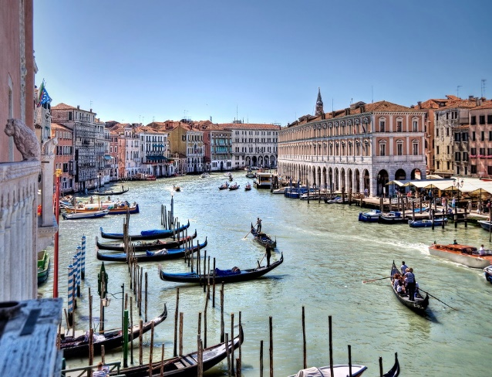
ローマ・フィレンツェ・ベニス 7日間 コース番号： TRRFV07R
1日目 | ご到着後お客様ご自身でホテルへ移動 ローマ ホテル泊
2日目 | 日本語ガイドとミニバンでローマ午前観光 入場観光: サンピエトロ大聖堂 外観観光: トレビの泉, コロッセオ, 真実の口, スペイン広場 ローマ ホテル泊
3日目 | 自由行動 ローマからフィレンツェへ列車移動（2等） フィレンツェ ホテル泊
4日目 | 日本語ガイドと徒歩でフィレンツェ午前観光 入場観光: ドゥオモ 外観観光: シニョリーア広場, ベッキオ橋 フィレンツェ ホテル泊
5日目 | 自由行動 フィレンツェからベニスへ列車移動（2等） ベニス ホテル泊
6日目 | 終日自由行動 ベニス ホテル泊
7日目 | ご出発まで自由行動 空港までお客様ご自身で移動

Slide 17
最小催行人数 2名様
11/1 – 12/23 , 1/7 – 2/28
1名様料金 : € 767.00
1室1名利用追加料金: € 381.00
12/24 – 1/6 , 3/1 – 3/21
1名様料金 : € 1,099.00
1室1名利用追加料金: € 704.00
１等列車の追加料金: € 30.00
ベニス滞在の追加料金:
カーニバル
2/18 - 2/24間の滞在: €130 （1部屋1泊）
2/25 – 3/1間の滞在: €185（1部屋1泊）
週末
金,土の滞在: €40 （1部屋1泊）
ツアー料金に含まれるもの: ローマ ウナホテルズ デコ ローマ 2泊（1室2名使用） フィレンツェ ホテル サンタ マリア ノヴェッラ 2泊（1室2名使用） ベニス パレス ボンヴェッキアティ 2泊（1室2名使用） ホテルでの朝食 日本語ガイドとミニバンでのローマ半日観光 日本語ガイドによるフィレンツエ半日観光 ローマからフィレンツェへの2等列車乗車券 フィレンツェからベニスへの2等列車乗車券
ツアー料金に含まれないもの: 宿泊税 (ホテルへ直接お支払い下さい) 空港、ホテルのポーター代 入場料 チップ 表記されている以外のサービス
ローマのホテルの延泊料金（1泊の料金） 11/1 – 12/23 , 1/7 – 2/28 : ツイン: € 138.00; シングル: € 121.00 12/24 – 1/6 , 3/1 – 3/31 : ツイン: € 207.00; シングル: € 190.00
フィレンツェのホテルの延泊料金（1泊の料金） 11/1 – 12/23 , 1/7 – 2/28 : ツイン: € 135.00; シングル: € 131.00 12/24 – 1/6 , 3/1 – 3/31 : ツイン: € 248.00; シングル: € 240.00
ローマ ホテル ウナホテルズ デコ ローマ ＊ローマテルミニ駅から徒歩３分の 四つ星ホテル フィレンツェ ホテル ホテル サンタ マリア ノヴェッラ ＊フィレンツェ中央駅から徒歩６分の 四つ星ホテル ベニスホテル」 パレス ボンヴェッキアティ ＊ベニス サンタ ルチア駅から徒歩、 水上バスで２０分の四つ星ホテル

Slide 18
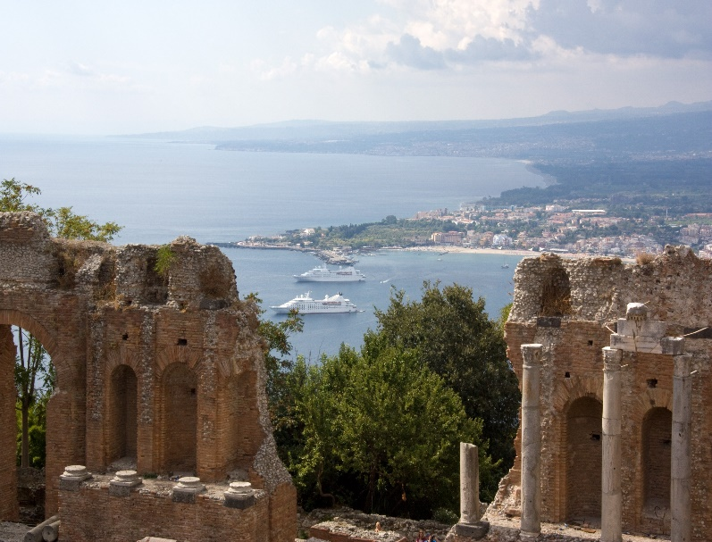
パレルモ・タオルミーナ 5 日 コース番号：TRPATM05R
1日目 | ご到着後お客様ご自身でホテルへ移動 パレルモ ホテル泊
2日目 | 日本語ガイドとミニバンでのパレルモ午前観光 パレルモ ホテル泊
3日目 | パレルモからタオルミーナへミニバンで移動（アグリジェントとピアッツァ・アルメリーナ経由） タオルミーナ ホテル泊
4日目 | 終日自由行動 タオルミーナ ホテル泊
5日目 | ご出発まで自由行動 空港までお客様ご自身で移動

Slide 19
最小催行人数 2名様
11/1 – 12/23 , 1/7 – 3/31
1名様料金 : € 730.00
1室1名利用追加料金: € 195.00
12/24 – 1/6
1名様料金 : € 750.00
1室1名利用追加料金: € 195.00
ツアー料金に含まれるもの: パレルモ グランド ホテル フェデリコ II 2泊（1室2名使用） ＊パレルモ空港よりタクシーで45分程の四つ星ホテル タオルミーナ エクセルシオール パレス ホテル 2泊（1室2名使用）＊ギリシャ劇場遺跡まで徒歩17分の4つ星ホテル ホテルでの朝食 パレルモからタオルミーナへのプライベートトランスファー（アグリジェント、ピアッツァア・アルメリーナ経由） 日本語ガイドとミニバンでのパレルモ半日観光
ツアー料金に含まれないもの: 宿泊税 (ホテルへ直接お支払い下さい) 空港、ホテルのポーター代 入場料 チップ 表記されている以外のサービス
パレルモのホテルの延泊料金（1泊の料金） 11/1 – 12/23 , 1/7 – 3/31 : ツイン: € 140.00; シングル: € 130.00 12/24 – 1/6 : ツイン: € 160.00; シングル: € 150.00
タオルミーナのホテルの延泊料金（1泊の料金） 11/1 – 12/23 , 1/7 – 3/31 : ツイン: €175.00; シングル: € 170.00 12/24 – 1/6 : ツイン: €190.00; シングル: € 180.00

Slide 20
プライベートトランスファー（ご移動手配）料金 プラン番号：TR001TFR
CITY | トランスファー | セダン | ミニバン | アシスタント | 夜間早朝8PM-7AM
ローマ | フィウミチーノ空港–ホテル | € 50.00 | € 75.00 | € 100.00 | + 20%
 | 駅 – ホテル | € 40.00 | € 50.00 | € 80.00 | + 20%
フィレンツェ | フィレンツェ空港 – ホテル | € 45.00 | € 65.00 | € 65.00 | + 20%
 | 駅 – ホテル | € 35.00 | € 45.00 | € 50.00 | + 20%
ベニス | マルコポーロ空港– サンマルコ周辺ホテル | N/A | N/A | € 125.00 | + 20%
 | サンタルチア駅 – サンマルコ周辺ホテル | N/A | N/A | € 90.00 | + 20%
ミラノ | マルペンサ空港 – ホテル | € 100.00 | € 140.00 | € 155.00 | + 20%
 | リナーテ空港– ホテル | € 55.00 | € 85.00 | € 90.00 | + 20%
 | 駅 – ホテル | € 50.00 | € 65.00 | € 85.00 | + 20%
ナポリ | 空港 – ホテル | € 50.00 | € 70.00 | € 80.00 | + 20%
 | 駅 – ホテル | € 50.00 | € 70.00 | € 80.00 | + 20%
パレルモ | 空港 – ホテル | € 70.00 | € 95.00 | € 170.00 | + 20%
タオルミーナ | カターニャ空港 – ホテル | € 125.00 | € 175.00 | € 170.00 | + 20%

Slide 21
日本語ガイド/アシスタント プラン番号：TR001GDR
CITY | サービス | 料金
ローマ | 4時間観光ガイド | € 210.00
 | 延長料金（1時間毎） | € 52.50
 | ホテルでのオリエンテーション | € 50.00
フィレンツェ | 3時間観光ガイド | € 150.00
 | 延長料金（1時間毎） | € 50.00
 | ホテルでのオリエンテーション | € 50.00
ベニス | 2時間観光ガイド | € 150.00
 | 延長料金（1時間毎） | € 75.00
 | ホテルでのオリエンテーション | € 50.00
ミラノ | 3時間観光ガイド | € 185.00
 | 延長料金（1時間毎） | € 62.00
 | ホテルでのオリエンテーション | € 70.00
ナポリ | 3時間観光ガイド | € 135.00
 | 延長料金（1時間毎） | € 45.00
 | ホテルでのオリエンテーション | € 50.00

Slide 22
プライベートツアー : 概要
CITY | ツアー | お一人様料金
ローマ ツアー番号：TR001TRRR | バチカン観光 | € 200.00
 | ショッピングツアー | € 50.00
 | チボリ半日観光 | € 280.00
 | 列車でのアマルフィ海岸日帰りツアー | € 465.00
 | 列車でのフィレンツェ日帰りツアー | € 185.00
 | 列車でのナポリ、ポンペイ日帰りツアー | € 285.00
 | チビタディバーニョレッジョ、オルビエト日帰りツアー | € 420.00
フィレンツェ ツアー番号： TR001TRFR | ショッピングツアー | € 55.00
 | ピサ半日観光 | € 240.00
 | シエナ半日ツアー | € 250.00
 | 列車でのベニス日帰りツアー | € 365.00
 | 列車でのローマ日帰りツアー | € 265.00
ベニス ツアー番号： TR001TRVR | ゴンドラ ライド | € 65.00

Slide 23
プライベートツアー
CITY | ツアー | お一人様料金
ミラノ ツアー番号： TR001TRMR | ショッピングツアー | € 60.00
 | コモ湖半日観光 | € 400.00
 | 列車でのベニス日帰りツアー | € 350.00
 | 列車でのフィレンツェ日帰りツアー | € 185.00
ナポリ ツアー番号： TR001TRNR | ポンペイ半日観光 | € 200.00
 | ソレント,アマルフィ海岸終日ツアー | € 375.00
 | カプリ島終日ツアー | € 285.00
 | 列車でのローマ日帰りツアー | € 250.00
パレルモ ツアー番号： TR001TRPR | モンレアーレ半日観光 | € 175.00
 | セジェスタ,エリチェ日帰りツアー | € 350.00
 | エガディ諸島日帰りツアー | € 380.00
タオルミーナ ツアー番号： TR001TRTR | タオルミーナ ウォーキングツアー | € 110.00
 | シラクーサ,ノート日帰りツアー | € 360.00

Slide 24
プライベートツアー ローマ発 ツアー番号：TR001TRRR
バチカン観光 | 最少催行人数 | 2名様
 | お一人様料金 | € 200.00
 | 所要時間 | 4 時間
 | ツアーに含まれるもの | 日本語ガイド, 車代, バチカン美術館入場料
 | ツアーに含まれないもの | チップ
ショッピング ツアー | 最少催行人数 | 2 名様
 | お一人様料金 | € 50.00
 | 所要時間 | 4 時間
 | ツアーに含まれるもの | 日本語アシスタント
 | ツアーに含まれないもの | 移動費用, チップ
チボリ 半日観光 | 最少催行人数 | 2 名様
 | お一人様料金 | € 280.00
 | 所要時間 | 5 時間
 | ツアーに含まれるもの | 日本語ガイド,車代, ビッラ・アドリアーナとビッラ・デステの入場料
 | ツアーに含まれないもの | チップ

Slide 25
プライベートツアー ローマ発 ツアー番号：TR001TRRR
列車にて アマルフィ海岸日帰りツアー | 最少催行人数 | 2 名様
 | お一人様料金 | € 465.00
 | 所要時間 | 10 時間
 | ツアーに含まれるもの | ローマ・ナポリ往復2等列車乗車券, ナポリ内の日本語ガイドと車代
 | ツアーに含まれないもの | ローマのホテルと駅の往復車代, 入場料, 食事代, チップ
列車にて フィレンツェ 日帰りツアー | 最少催行人数 | 2名様
 | お一人様料金 | € 185.00
 | 所要時間 | 7 時間
 | ツアーに含まれるもの | ローマ・フィレンツェ往復2等列車乗車券, フィレンツェ内の日本語ガイド
 | ツアーに含まれないもの | ローマのホテルと駅の往復車代, 入場料, 食事代, チップ
列車にて ナポリ・ポンペイ 日帰りツアー | 最少催行人数 | 2 名様
 | お一人様料金 | € 285.00
 | 所要時間 | 7 時間
 | ツアーに含まれるもの | ローマ・ナポリ往復2等列車乗車券, ナポリ内の日本語ガイドと車代, ポンペイ遺跡入場料
 | ツアーに含まれないもの | ローマのホテルと駅の往復車代, 食事代, チップ

Slide 26
プライベートツアー ローマ発 ツアー番号：TR001TRRR
チビタディバーニョレッジョ オルビエト 日帰りツアー | 最少催行人数 | 2名様
 | お一人様料金 | € 420.00
 | 所要時間 | 8 時間
 | ツアーに含まれるもの | 日本語ガイド, 移動用車代, チビタディバーニョレッジョの入場料
 | ツアーに含まれないもの | 食事代, チップ

Slide 27
プライベートツアー フィレンツェ発 ツアー番号：TR001TRFR
ショッピング ツアー | 最少催行人数 | 2 名様
 | お一人様料金 | € 55.00
 | 所要時間 | 3 時間
 | ツアーに含まれるもの | 日本語アシスタント
 | ツアーに含まれないもの | 移動費用, チップ
ピサ 半日観光 | 最少催行人数 | 2 名様
 | お一人様料金 | € 240.00
 | 所要時間 | 5 時間
 | ツアーに含まれるもの | 日本語ガイド, 移動用車代
 | ツアーに含まれないもの | 入場料, チップ
シエナ 半日観光 | 最少催行人数 | 2 名様
 | お一人様料金 | € 250.00
 | 所要時間 | 5 時間
 | ツアーに含まれるもの | 日本語ガイド, 移動用車代
 | ツアーに含まれないもの | 入場料, チップ

Slide 28
プライベートツアー フィレンツェ発 ツアー番号：TR001TRFR
列車にて ベニス 日帰りツアー | 最少催行人数 | 2名様
 | お一人様料金 | € 365.00
 | 所要時間 | 12 時間
 | ツアーに含まれるもの | フィレンツェ・ベニス往復2等列車乗車券, ベニス内の日本語ガイドと バポレット, ゴンドラ・ライド
 | ツアーに含まれないもの | フィレンツェのホテルと駅間の移動費用, 入場料, 食事代, チップ
列車にて ローマ 日帰りツアー | 最少催行人数 | 2 名様
 | お一人様料金 | € 265.00
 | 所要時間 | 9 時間
 | ツアーに含まれるもの | フィレンツェ・ローマ往復2等列車乗車券, ローマ内日本語ガイド
 | ツアーに含まれないもの | フィレンツェのホテルと駅間の移動費用, 入場料, 食事代, チップ

Slide 29
プライベートツアー ベニス発 ツアー番号：TR001TRVR
ゴンドラ ライド | 最少催行人数 | 2 名様
 | お一人様料金 | € 65.00
 | 所要時間 | 35 分
 | ツアーに含まれるもの | ゴンドラ乗船時の日本語アシスタント
 | ツアーに含まれないもの | チップ

Slide 30
プライベートツアー ミラノ発 ツアー番号：TR001TRMR
ショッピング ツアー | 最少催行人数 | 2 名様
 | お一人様料金 | € 60.00
 | 所要時間 | 3 時間
 | ツアーに含まれるもの | 日本語アシスタント
 | ツアーに含まれないもの | 移動費用, チップ
コモ湖 半日観光 | 最少催行人数 | 2 名様
 | お一人様料金 | € 400.00
 | 所要時間 | 5 時間
 | ツアーに含まれるもの | 日本語ガイド,移動用車代, レイククルーズ
 | ツアーに含まれないもの | 入場料,チップ
列車にて ベニス 日帰りツアー | 最少催行人数 | 2 名様
 | お一人様料金 | € 350.00
 | 所要時間 | 12 時間
 | ツアーに含まれるもの | ミラノ・ベニス往復2等列車乗車券,ベニス内の日本語ガイドと移動費, ゴンドラライド
 | ツアーに含まれないもの | ミラノ内の移動費用, 入場料, 食事代, チップ

Slide 31
プライベートツアー ミラノ発 ツアー番号：TR001TRMR
列車にて フィレンツェ 日帰りツアー | 最少催行人数 | 2 名様
 | お一人様料金 | € 185.00
 | 所要時間 | 7 時間
 | ツアーに含まれるもの | ミラノ・フィレンツェ往復2等列車乗車券,フィレンツェ内の日本語ガイド
 | ツアーに含まれないもの | ミラノ内の移動費用, 入場料, 食事代, チップ

Slide 32
プライベートツアー ナポリ発 ツアー番号：TR001TRNR
ポンペイ遺跡 半日観光 | 最少催行人数 | 2 名様
 | お一人様料金 | € 200.00
 | 所要時間 | 3 時間
 | ツアーに含まれるもの | 日本語ガイド, 移動用車代, ポンペイ遺跡入場料
 | ツアーに含まれないもの | チップ
ソレント アマルフィ海岸 終日観光 | 最少催行人数 | 2 名様
 | お一人様料金 | € 375.00
 | 所要時間 | 7 時間
 | ツアーに含まれるもの | 日本語ガイド, 移動用車代
 | ツアーに含まれないもの | 食事代, チップ
列車にて ローマ日帰りツアー | 最少催行人数 | 2 名様
 | お一人様料金 | € 250.00
 | 所要時間 | 7 時間
 | ツアーに含まれるもの | ナポリ・ローマ往復2等列車乗車券, ローマ内の日本語ガイドと移動用車代
 | ツアーに含まれないもの | ナポリ内移動費用, 入場料, 食事代, チップ

Slide 33
プライベートツアー ナポリ発 ツアー番号：TR001TRNR
カプリ島 終日観光 | 最少催行人数 | 2 名様
 | お一人様料金 | € 285.00
 | 所要時間 | 6 時間
 | ツアーに含まれるもの | ナポリ港からナポリ港までの日本語ガイド, 高速船チケット, 青の洞窟の入場料
 | ツアーに含まれないもの | 食事代, チップ

Slide 34
プライベートツアー パレルモ発
プライベートツアー パレルモ発 ツアー番号：TR001TRPR
モンレアーレ 半日観光 | 最少催行人数 | 2 名様
 | お一人様料金 | € 175.00
 | 所要時間 | 3 時間
 | ツアーに含まれるもの | 日本語ガイド, 移動用車代,モンレアーレのドゥオモと回廊への入場料
 | ツアーに含まれないもの | チップ
セジェスタ エリチェ 日帰りツアー | 最少催行人数 | 2 名様
 | お一人様料金 | € 350.00
 | 所要時間 | 8 時間
 | ツアーに含まれるもの | 日本語ガイド, 移動用車代, セジェスタの入場料
 | ツアーに含まれないもの | 食事代, チップ
エガディ諸島 日帰りツアー | 最少催行人 | 2 PAX
 | お一人様料金 | € 380.00
 | 所要時間 | 9 HRS
 | ツアーに含まれるもの | 日本語ガイド, 移動用車代, トラーパニ・島の往復ボート, ボート内の昼食
 | ツアーに含まれないもの | チップ

Slide 35
プライベートツアー タオルミーナ発 ツアー番号：TR001TRTR
タオルミーナウォーキング ツアー | 最少催行人数 | 2 名様
 | お一人様料金 | € 110.00
 | 所要時間 | 2.5 時間
 | ツアーに含まれるもの | 日本語ガイド, 移動用車代, ギリシャ劇場の入場料
 | ツアーに含まれないもの | チップ
シラクーサ ノートへの 日帰りツアー | 最少催行人数 | 2 名様
 | お一人様料金 | € 360.00
 | 所要時間 | 9 時間
 | ツアーに含まれるもの | 日本語ガイド, 移動用車代,考古学地区とドゥオモの入場料
 | ツアーに含まれないもの | 食事代, チップ

Slide 36
サッカー リーグ戦日程
ローマ
11/7（日） | 18.00 | ラツィオ - サレルニターナ
11/20（土） | 18.00 | ラツィオ - ユヴェントス
11/28（日） | 18.00 | ASローマ - トリノ
12/2（木） | 20.45 | ラツィオ - ウディネーゼ
12/4（土） | 18.00 | ASローマ - インテル
12/9（木） | 21.00 | ラツィオ - ガラタサライ
12/13（月） | 20.45 | ASローマ - スペツィア
12/17（金） | 18.30 | ラツィオ - ジェノア
12/22（水） | 18.30 | ASローマ - サンプドリア
1/6（木） | 未定 | ラツィオ - エンポリ
1/9（日） | 未定 | ASローマ - ユヴェントス
1/16（日） | 未定 | ASローマ - カリアリ
1/23（日） | 未定 | ラツィオ - アタランタ
2/6（日） | 未定 | ASローマ - ジェノア
2/13（日） | 未定 | ラツィオ - ボローニャ
2/20（日） | 未定 | ASローマ - ヴェローナ
2/27（日） | 未定 | ラツィオ - ナポリ
3/6（日） | 未定 | ASローマ - アタランタ
3/13（日） | 未定 | ラツィオ - ヴェネツィア
3/20（日） | 未定 | ASローマ - ラツィオ
ミラノ
11/3（水） | 18.45 | ACミラン- FCポルト
11/7（日） | 20.45 | ACミラン - インテル
11/21（日） | 18.00 | インテル - ナポリ
11/24（水） | 18.45 | インテル - シャフタル・ドネツク
11/28（日） | 15.00 | ACミラン - サッスオロ
12/1（水） | 18.30 | インテル - スペツィア
12/4（土） | 15.00 | ACミラン - サレルニターナ
12/7（火） | 21.00 | ACミラン - リヴァプール
12/12（日） | 20.45 | インテル - カリアリ
12/19（日） | 20.45 | ACミラン - ナポリ
12/22（水） | 18.30 | インテル - トリノ
1/6（木） | 未定 | ACミラン - ASローマ
1/9（日） | 未定 | インテル - ラツィオ
1/16（日） | 未定 | ACミラン - スペツィア
1/23（日） | 未定 | インテル - ヴェネツィア
1/23（日） | 未定 | ACミラン - ユヴェントス
2/6（日） | 未定- | インテル - ACミラン
2/13（日） | 未定 | ACミラン - サンプドリア
2/20（日） | 未定 | インテル - サッスオロ
2/27（日） | 未定 | ACミラン - ウディネーゼ
3/6（日） | 未定 | インテル - サレルニターナ
3/13（日） | 未定 | ACミラン - エンポリ
3/20（日） | 未定 | インテル - フィオレンティーナ
ベニス
11/7（日） | 12.30 | ヴェネツィア - ASローマ
11/27（土） | 20.45 | ヴェネツィア - インテル
12/5（日） | 15.00 | ヴェネツィア - ヴェローナ
12/11（土） | 18.00 | ヴェネツィア - ユヴェントス
12/22（水） | 18.30 | ヴェネツィア - ラツィオ
1/9（日） | 未定 | ヴェネツィア - ACミラン
1/16（日） | 未定 | ヴェネツィア - エンポリ
2/6（日） | 未定 | ヴェネツィア - ナポリ
2/20（日） | 未定 | ヴェネツィア - ジェノア
3/6（日） | 未定 | ヴェネツィア - サッスオロ
3/20（日） | 未定 | ヴェネツィア - サンプドリア
フィレンツェ
11/20（土） | 21.45 | フィオレンティーナ - ACミラン
11/30（火） | 18.30 | フィオレンティーナ - サンプドリア
12/11（土） | 15.00 | フィオレンティーナ - サレルニターナ
12/19（日） | 12.30 | フィオレンティーナ - サッスオロ
1/6（木） | 未定 | フィオレンティーナ - ウディネーゼ
1/16（日） | 未定 | フィオレンティーナ - ジェノア
2/6（日） | 未定 | フィオレンティーナ - ラツィオ
2/20（日） | 未定 | フィオレンティーナ - アタランタ
3/6（日） | 未定 | フィオレンティーナ - ヴェローナ
3/13（日） | 未定 | フィオレンティーナ - ボローニャ
ナポリ
11/7（日） | 18.00 | ナポリ - ヴェローナ
11/28（日） | 20.45 | ナポリ - ラツィオ
12/4（土） | 20.45 | ナポリ - アタランタ
12/9（木） | 18.45 | ナポリ - レスター・シティ
12/12（日） | 18.00 | ナポリ - エンポリ
12/22（水） | 20.45 | ナポリ - スペツィア
1/9（日） | 未定 | ナポリ - サンプドリア
1/23（日） | 未定 | ナポリ - サレルニターナ
2/13（日） | 未定 | ナポリ - インテル
3/6（日） | 未定 | ナポリ - ACミラン
3/20（日） | 未定 | ナポリ - ウディネーゼ

Slide 37
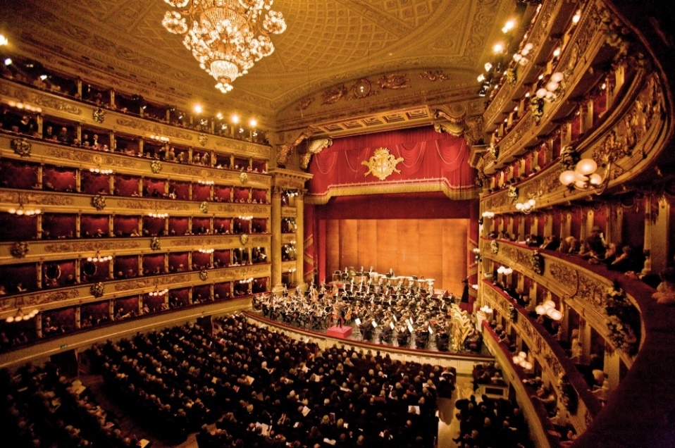
イタリアのオペラ
ローマ オペラ劇場
2021-2022 シーズン
ジュリアスシーザー
(バッティステッリ作曲; 指揮:ダニエレ ガッティ)
11月20, 23, 25, 27, 28
トスカ
(プッチーニ作曲; 指揮: パオロ アリバベニ)
12月4, 7, 9, 12
カーチャ カバノヴァ―
(レオシュ ヤナーチェク作曲; 指揮: デービッド ロバートソン)
1月18, 21, 23, 25, 27
ルイザ ミラー
(ヴェルディ作曲; 指揮:ミケーレ マリオッティ)
2月8, 10, 12, 15, 17
トゥーランドット
(プッチーニ作曲; 指揮: オクサーナ リーニフ)
3月22, 24, 25, 26, 27, 29, 30, 31
ベニス フェニーチェ劇場
2021-2022 シーズン
フィデリオ
(ベートーベン作曲; 指揮 チョン ミョンフン)
11月20, 23, 25, 27, 30
ニューイヤーズコンサート
(指揮: ファビオ ルイージ)
12月30, 31 ; 1月1
レバルッフェ
(バッティステッリ作曲; 指揮: エンリコ カレッソ)
2月22, 24, 26; 3月2, 4

Slide 38
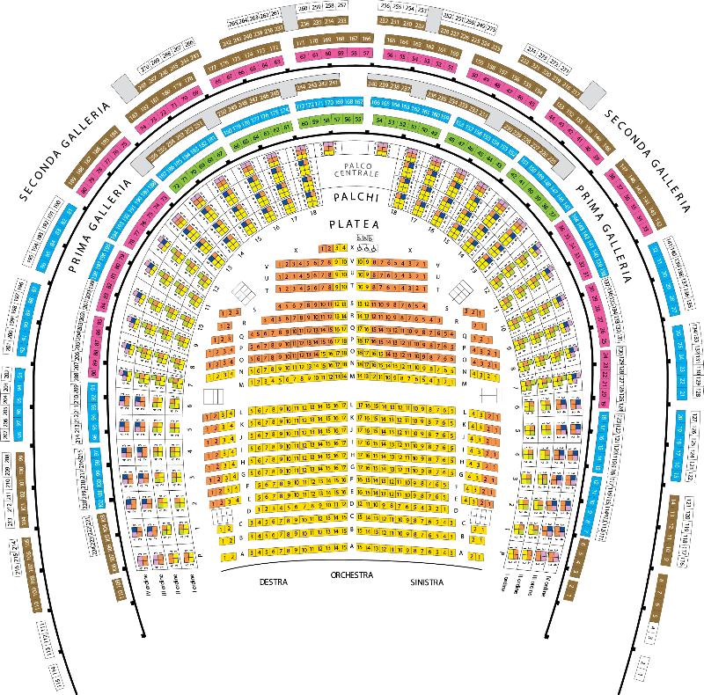
ミラノ スカラ座
2021-2022 シーズン
マクベス
(ヴェルディ作曲; 指揮: リカルド シャイー)
12月10, 13, 16, 19, 22, 29
カプレーティとモンテッキ
(ベッリーニ作曲; 指揮: エヴェリーノ ピド)
１月18, 21, 23, 30 ; 2月 2
タイス
(ジュール マスネ作曲;指揮: ロレンツォ ヴィオッティ)
2月10, 16, 19, 22, 25 ; 3月 2
スペードの女王
(チャイコフスキー作曲; 指揮:ヴァレリー ゲルギエフ)
2月23 ; 3月 5, 8, 13, 15
アドリアーナ ルクヴルール
( フランチェスコ チレア作曲; 指揮: ジャンパオロ ビサンティ)
3月4, 6, 9, 10, 12, 16, 19
ドン ジョバンニ
(モーツァルト作曲; 指揮: パブロ エラス カサド)
3月27, 29, 31

Slide 39
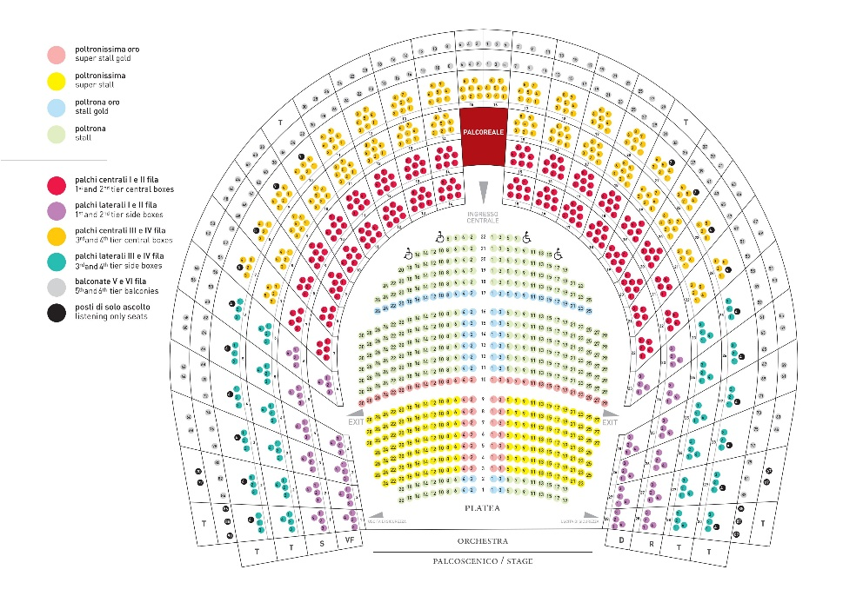
ナポリ サンカルロ劇場
2021-2022 シーズン
オテロ
(ヴェルディ作曲; 指揮: ミケーレ マリオッティ)
11月21, 24, 28 ; 12月1, 4, 7, 10, 14
ランメルモールのルチア
(ドニゼッティ作曲; 指揮: カルロ モンタナーロ)
1月15, 18, 21, 23, 26, 29
夢遊病の女
(ベッリーニ作曲; 指揮: ロレンツォ パッセリーニ)
1月30
アイーダ
(ヴェルディ作曲; 指揮: ミケランジェロ マッツァ)
2月15, 17, 18, 20, 21, 23, 26
コジ ファン トゥッテ
(モーツァルト作曲; 指揮: ダン エッティンガー)
3月23, 25, 27, 29, 31 ; 4月 2

Slide 40
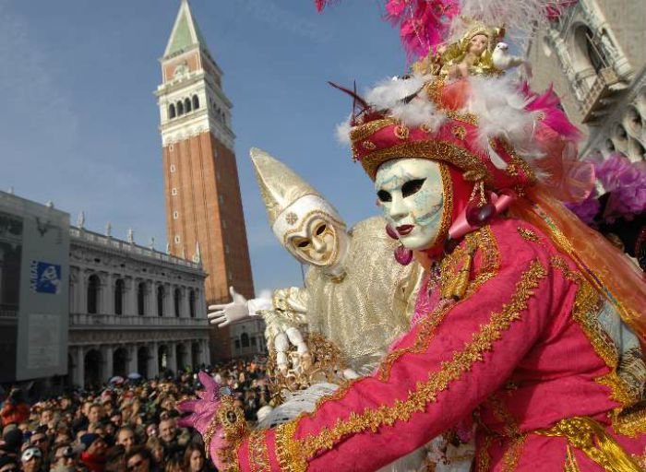
カーニバル イベント
ヴィアレッジョのカーニバル
海岸沿いの仮装パレード
2月12日(土曜)
2月20日(日曜)
2月24日(木曜)
2月27日(日曜)
3月1日(火曜)
3月5日(土曜)
パレードのチケットは近日発売開始予定です。
ベニスのカーニバル
2月12日～3月1日
伝統的コスチュームのレンタルでカーニバルの仲間入り♪
衣装の他アクセサリー類も揃えています。（帽子,手袋,靴,杖,スカーフ,かつら等)
ガラディナーや仮装パーティーにもどうぞ。

Slide 41
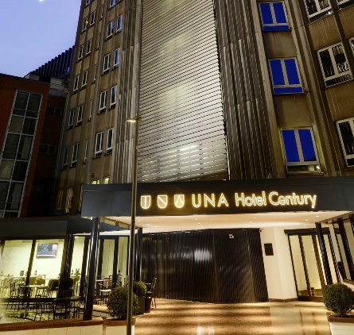
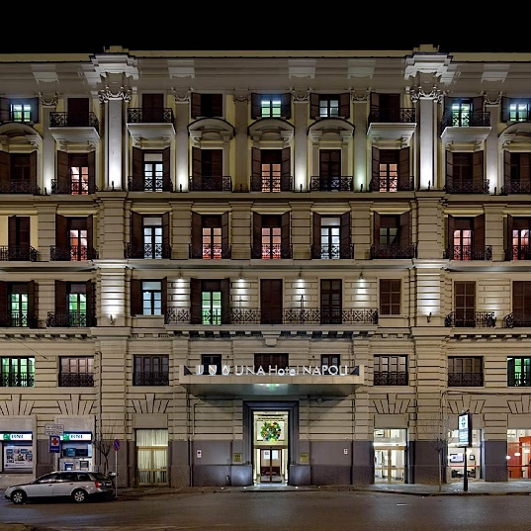
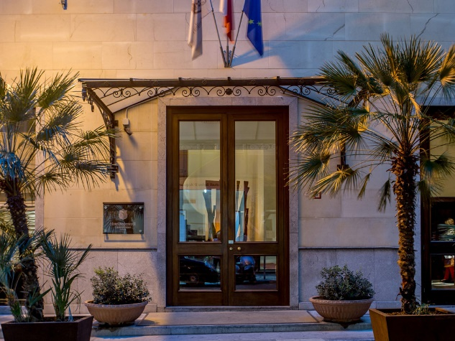
フィレンツェ ホテル サンタマリアノヴェッラ
ホテルリスト
ミラノ
ウナホテル センチュリーミラノ
サンタマリアノヴェッラ大聖堂の正面にあるこの4つ星ホテルは、サンタマリアノヴェッラ駅から徒歩5分、ドゥオーモとウフィツィ美術館から10分の場所にあります。
客室には無料の無線インターネットアクセス、ミニバー、紅茶/コーヒーメーカーが備わっています。ホテルにご宿泊のお客様は、サウナとフィットネスルームを無料でご利用いただけます。
ミラノ中央駅から200mにあるこの4つ星ホテルは、マルペンサ空港とリナーテ空港から簡単にアクセスできます。
ドゥオーモから地下鉄でわずか4駅です。
全てのジュニアスイートには、ミニバーとシーティングエリアが備わっています。
ナポリ
ウナホテル ナポリ
パレルモ
ホテルフェデリコII セントラルパレス＆スパ
現代的なデザインのこのホテルは、
ナポリの中心部にある4つ星ホテルで、ナポリ中央駅のすぐ近くにあります。
全室にWi-Fi接続とミニバーが備わっています。最上階にはバーとテラスのあるレストランがあります。
チルクムヴェスヴィアーナ線の駅から数歩でポンペイとソレントに到着します。
パレルモの中心部に位置するこのホテルは、無料Wi-Fiと衛星テレビ付きの客室を備えた4つ星ホテルです。
5階にはスパと2軒のレストランもあります。
ホテルからパレルモ大聖堂まで徒歩15分、マッシモ劇場までは400m程です。

Slide 42
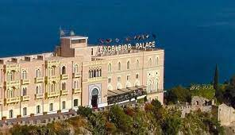
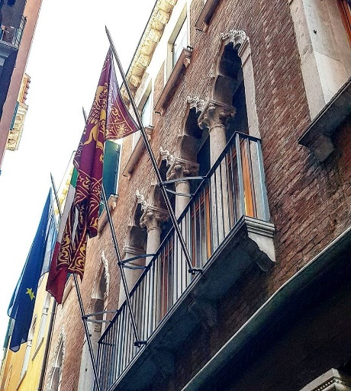
ローマ ウナホテル デコローマ
ホテルリスト
タオルミーナ
エクセルシオールパレスホテル
現代的なデザインのこのホテルは4つ星ホテルで、ローマテルミニ駅と地下鉄A線とB線から100メートルと好ロケーションが魅力です。
コロッセオとトレビの泉から地下鉄でわずか2駅です。
全客室には衛星テレビ、WiFi接続、ミニバーが備わっています。
ギリシャ劇場から徒歩10分の4つ星ホテル。
ホテルの全てのエリアで無料Wi-Fiを利用できます。全室に衛星テレビが備わっています。
エトナ山を見下ろす屋外スイミングプールもあります。
ヴェネツィア
ホテルパレスボンヴェッキアーティ
セントマークススクエアから250mのこのホテルは、ミニバー、バスローブ、スリッパ、衛星放送チャンネル付きテレビ、無料Wi-Fi付きのモダンな客室を提供しています。
ホテルは、サンタルチア駅にアクセスできるリアルトヴァポレット停留所から200mに位置しています。

